Slide 1
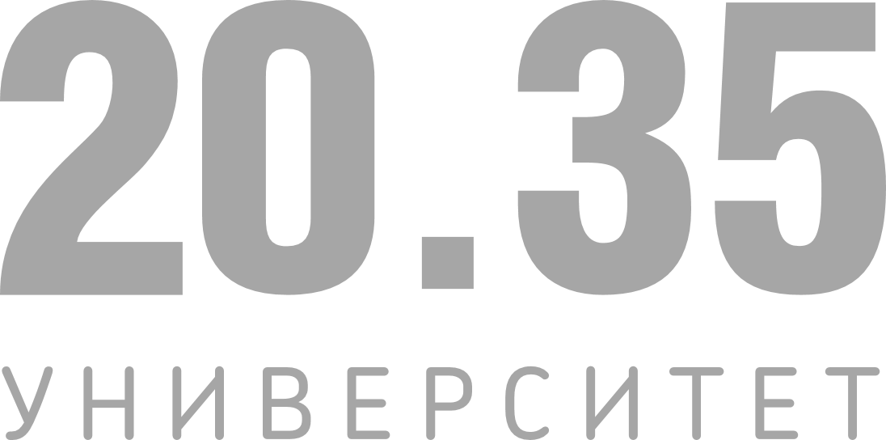
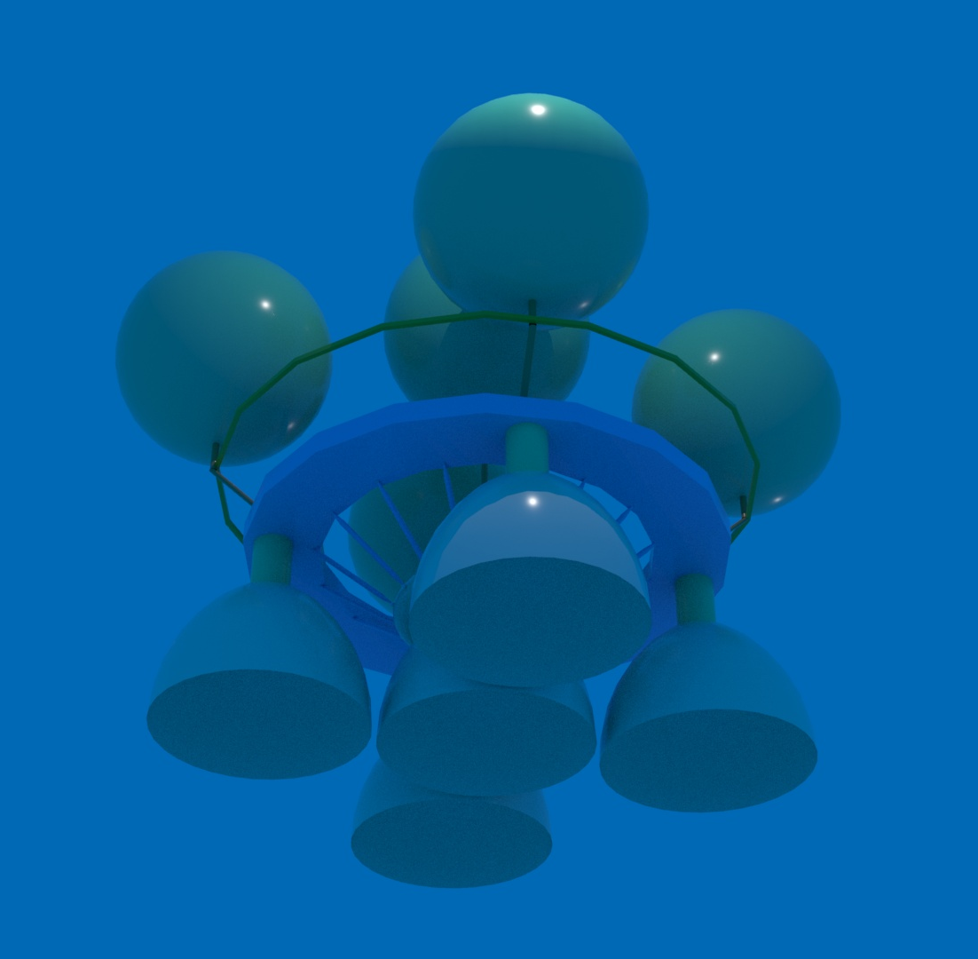
Архипелаг 2022: #НастоящееБудущее
Технологии, которые работают
Сероводород Чёрного моря - неисчерпаемый источник водорода и электроэнергии для Причерноморья
Водородные энергетические комплексы Чёрного моря. Морской автономный энергетический комплекс (МАЭК) для применения в Чёрном море и в прибрежных районах
https://pt.2035.university/project/serovodorod-cernogo-mora-neiscerpaemyj-istocnik-vodoroda-i-elektroenergii-dla-pricernomora

Slide 2
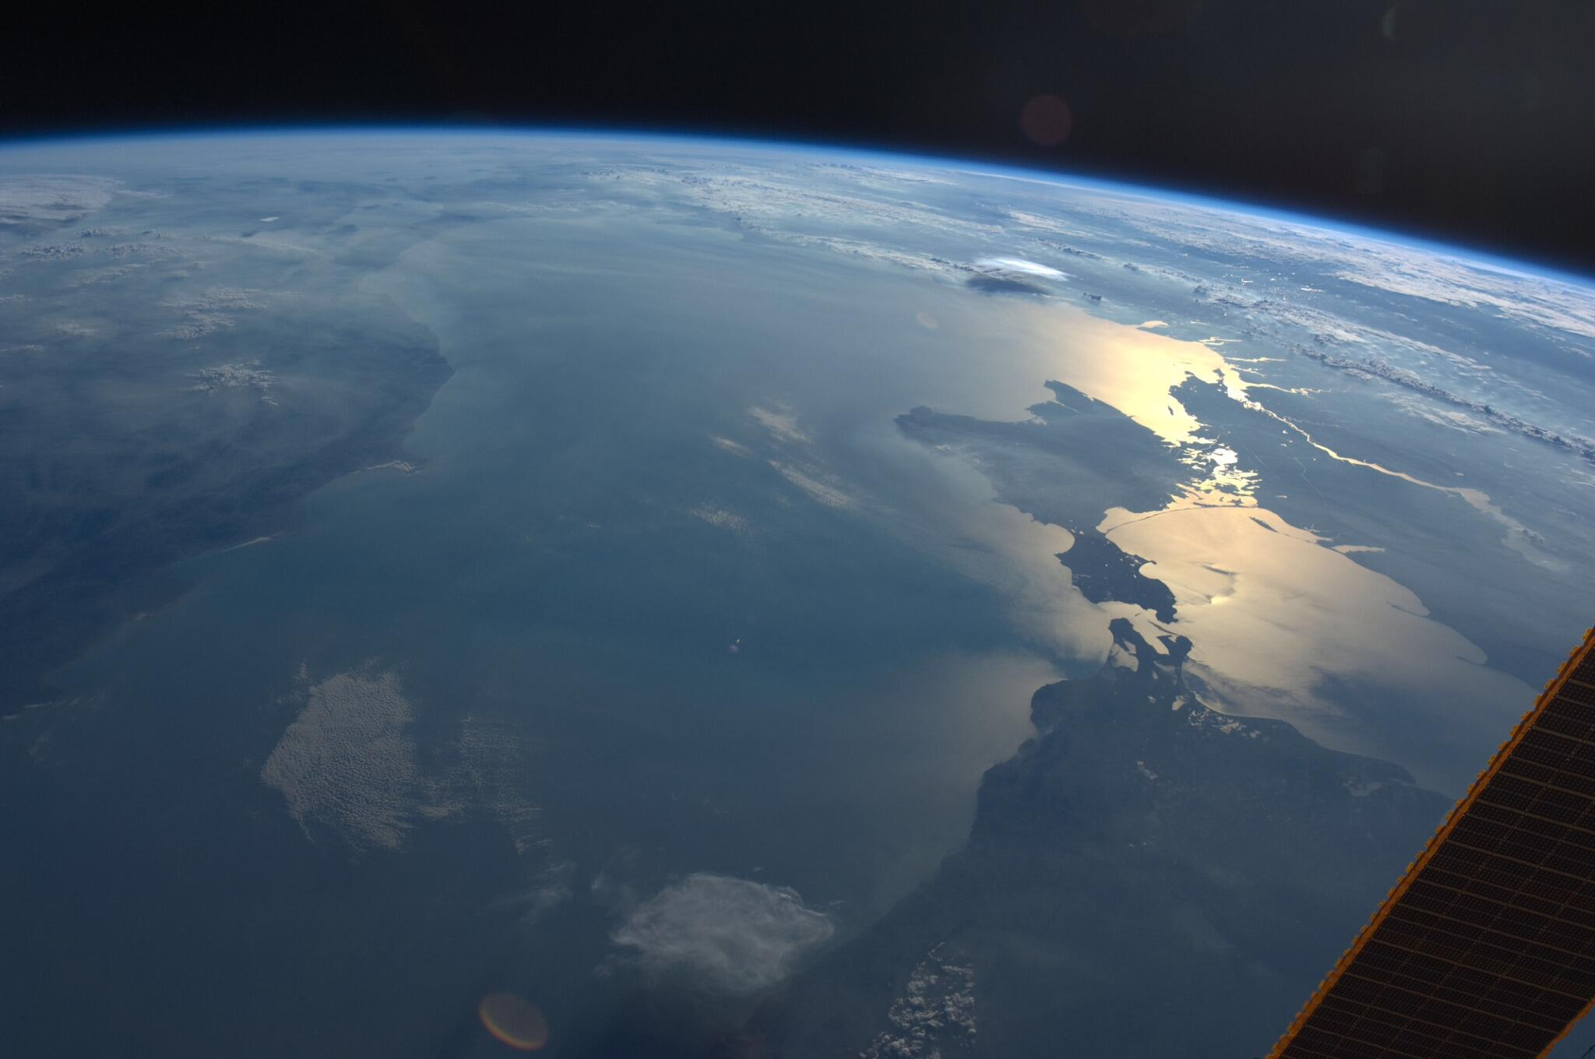
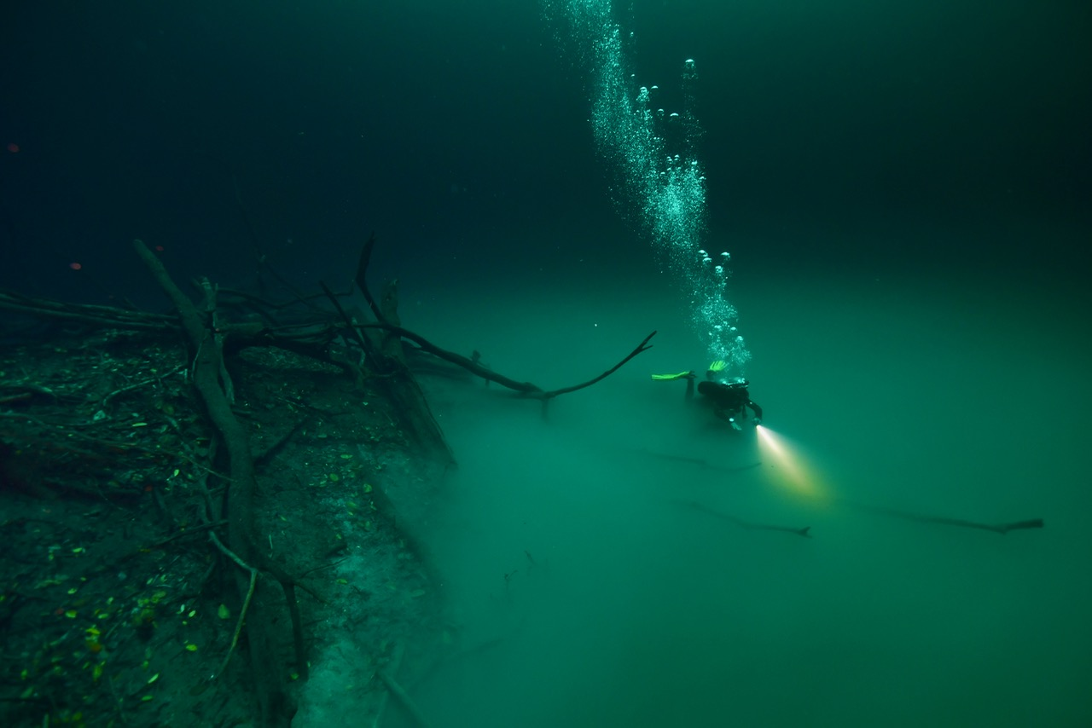
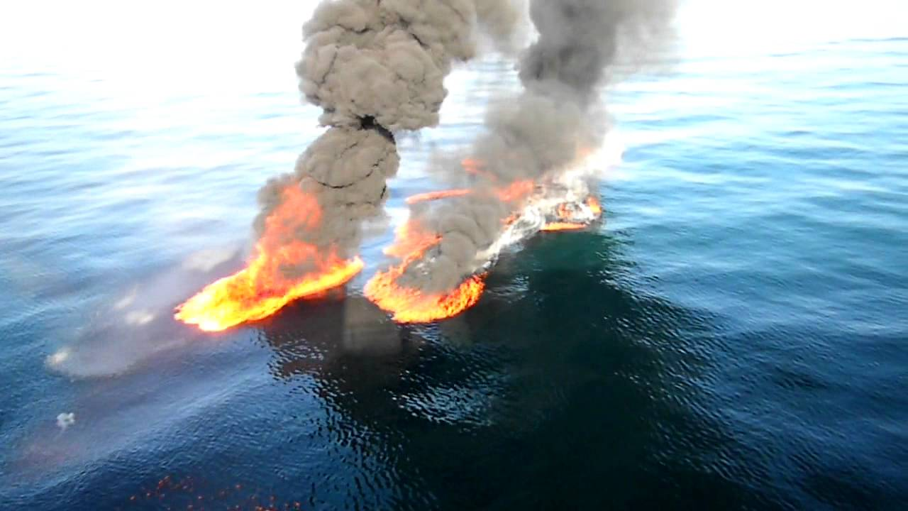
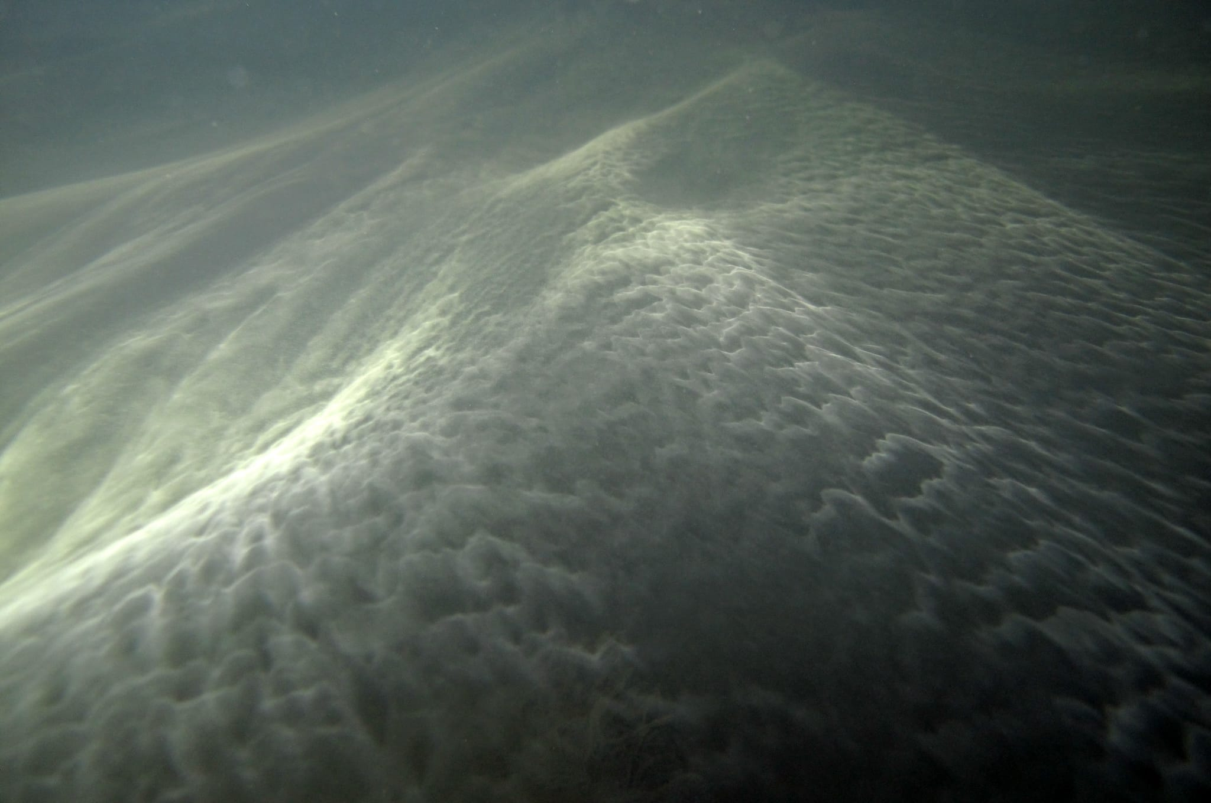
Проблема
Главная решаемая проблема – отравление Чёрного моря сероводородом
Вторая решаемая проблема – зависимость региона от внешних поставок традиционным топливом и электричеством
Последние 40 лет уровень сероводородного слоя («галоклин») поднимается ежегодно на 1 метр!
С 200 метров глубины (1971 год) на сегодня он поднялся до значений 150-160 метров.
90 млрд. тонн H₂S
Дно Чёрного моря на глубинах более 150 метров
Сероводород ядовит и огнеопасен

Slide 3
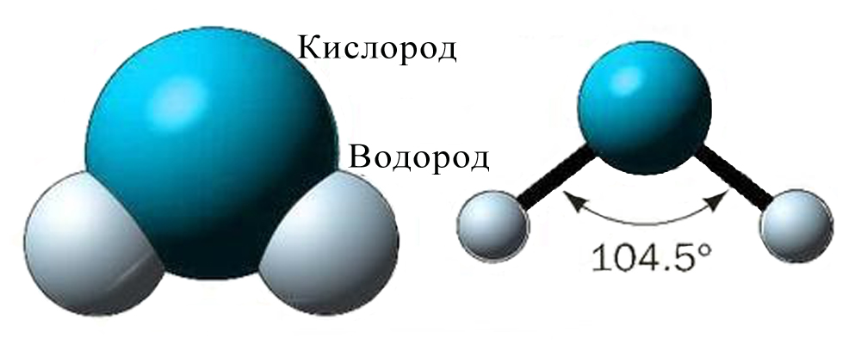
Решение
Для разложения одной молекулы Н₂О требуется от 7,13 эВ до 14,19 эВ энергии:
E_{водорода} ~ E_{электролиза}
Традиционные решения получения водорода в промышленности:
Используя природный газ, в частности:
Конверсия метана с водяным паром
Каталитическое окисление кислородом
2. Пропускание паров воды над раскалённым коксом при температуре порядка 1000 ⁰С (газификация угля)
3. Электролиз водных растворов солей:
Требуются кокс, метан
Решения экологически не безупречны
Требуется нагрев либо электричество
Предлагаемое решение – добыча и диссоциация H₂S. Для разложения одной молекулы Н₂S требуется менее 1 эВ энергии:
H₂S = H* + HS*,
HS* = H* + S*.
Сера
Водород

Slide 4
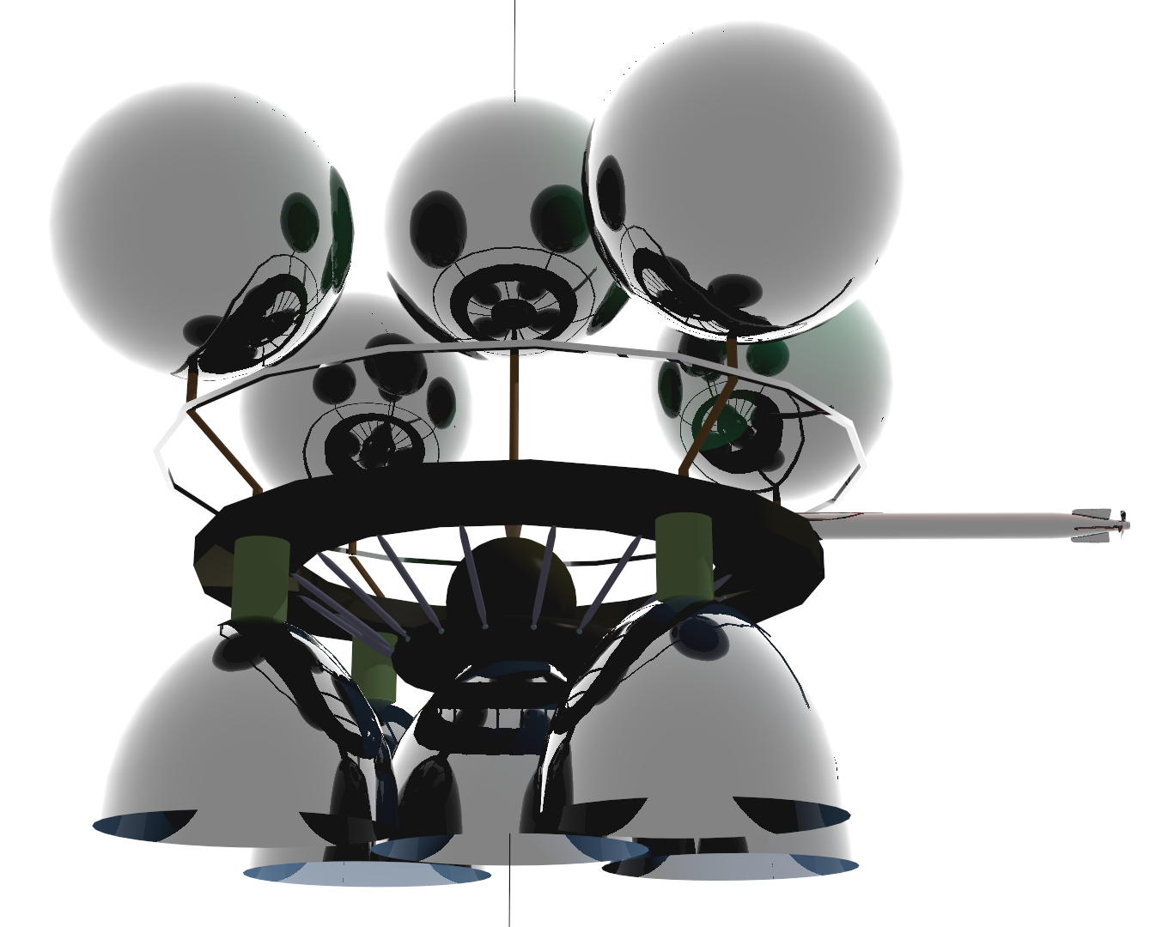
Продукт
Прототип морского автономного энергетического комплекса по добыче и переработке сероводорода Чёрного моря (полезная мощность – 300 кВт)
Ёмкости-поплавки с газообразным водородом
Кабель-трубка к бую
с воздушным клапаном
Производительность:
300 кВт*час электроэнергии
Генератор водорода
20 кг/час водорода
Круговой причал с аккумуляторами
320 кг/час полимерной серы
Турбогенератор
Вторичные сепараторы
до 68000 куб. м/час пресной воды
Первичные сепараторы
Якорный канат

Slide 5
Конкуренты
Характеристика | МАЭК | ГУП «Крымэнерго» | АО «КРЫМТЭЦ» | ООО «Русский водород» | OOO «Аргон»
Производство электроэнергии | + | + | + | - | -
Производство водорода | + | - | - | + | +
Производство серных соединений, серы | + | - | - | + | -
Полное отсутствие в технологии выброса углекислого и других ядовитых газов | + | - | - | - | +
Очистка морских вод | + | - | - | - | -
Производство пресной воды | + | - | - | - | -
Независимость производства от традиционных полезных ископаемых (метан, уголь, нефть) | + | +/-* | - | - | -
Примечание: *) – независимость обеспечивается на 20 % электростанций – солнечных и ветровых

Slide 6
Рынок
Рынок электроэнергии в Крыму:
Рынок водорода:
Рынок серы:
Дефицит электроэнергии в Крыму для достижения энергонезависимости составляет порядка 900…1427 млн. кВт*ч.
Рынок МАЭК составляет 3000-4757 штук.
Мировой рынок водорода в настоящее время составляет 72 млн. тонн.
Утверждённая 5 августа 2021 г. «Концепция развития водородной энергетики в Российской Федерации предусматривает увеличение производства водорода до 11,5 млн. т – к 2030 году и до 46,95 млн. т – к 2050 году
Мировой рынок серы в настоящее время составляет 70 млн. тонн. в год.
Производство серы в России составляет 6-7 млн. тонн в год.
Мировой рынок полимерной серы в настоящее время составляет не менее 10 млн. тонн. в год

Slide 7
Бизнес-модель
Этап создания МАЭК
Грант ФСИ, Инвестор
Грант ФПИ, Инвестор
Индустриальный партнёр
Идея проекта, результаты НИР, отдельные опытные образцы
Модуль добычи сероводорода
(эксперимент. образец), эскизный проект по генератору водорода
Генератор вододорода
(эксперимент. образец), эскизный проект по МАЭК
Прототип МАЭК
(эксперимент. образец)
30 млн. р., 1,5 года
208 млн. р., 3 года
50 млн. р., 1 год
Софинансирование
Софинансирование
Новая организация (ООО либо АО)
Натурные испытания ЭО МАЭК
Чистая прибыль порядка 400…690 млн. руб./год
Натурные испытания прототипа (ПТ) МАЭК (300 кВт*ч)
Серийный образец (СО) МАЭК
100 млн. руб.,
1 год
Эксплуатация 1-го серийного образца МАЭК
Экспериментальный образец (ЭО) МАЭК
100 млн. руб., 2 года
Доработка проекта МАЭК по результатам испытаний ПТ и ЭО – при необходимости
50 млн. руб., 1 год
Этап испытаний и начала эксплуатации МАЭК
25 млн. руб., 1 год

Slide 8
Текущие результаты
Проведены научно-исследовательские работа по обоснованию предложенной технологии - с 2001 года (ЗАО «Промышленные и бытовые приборы», ГЕОХИ им. В.И.Вернадского РАН).
Созданы и испытаны системы молекулярных мембран для очистки метана от нежелательных газов (ГЕОХИ им. В.И.Вернадского РАН, группа компаний «Русский регистр»).
Созданы образцы композитных конструкций для работы с агрессивными газами (сероводород, водород), испытан метод плазмохимической диссоциации сероводорода с получением полимерной серы, созданы перспективные металл-гидридные аккумуляторы отечественного производства (Институт проблем химической физики РАН).
Создана кооперация проекта с участием Севастопольского государственного университета (СевГУ), Балтийского федерального университета (БФУ), институтов Российской академии наук.
Институт геохимии и аналитической химии имени В.И.Вернадского Российской академии наук
Консорциум «Космическая регата»
Группа компаний «Русский регистр»

Slide 9
Планы развития
Доходы с эксплуатации ЭО и СО №№1…9 обеспечивают строительство композитного производства
Снижение эксплуатационных расходов МАЭК на 50%
2022-2026 гг.
2027-2028 гг.
2028-2030 гг.
2031-2032 гг.
2032-2033 гг.
2033-2035 гг.
НИОКР на МАЭК
Эксплуатация экспериментального образца МАЭК
Изготовление серийных образцов №№1, 2, 3 МАЭК
Создание серийного производства МАЭК
Создание композитногопроизводства в Крыму
Создание производства собственных плавсредств обслуживания МАЭК
Доходы с эксплуатации ЭО и СО №№1, 2, 3 обеспечивают строительство серийного производства
Снижение себестоимости МАЭК на 30%

Slide 10
Интеллектуальная собственность
В рамках предлагаемой технологии отрабатываются порядка 15 новых технологических решений (субтехнологий).
По пяти из них готовятся патенты.

Slide 11
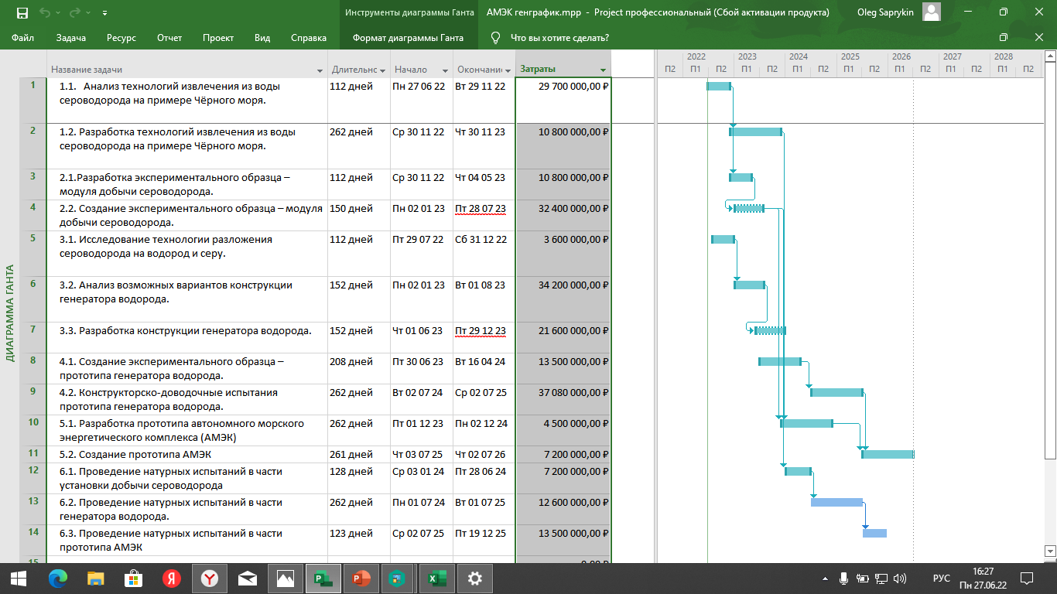
Финансы
Оценки финансовых показателей на этапе создания МАЭК

Slide 12
Оценки финансовых показателей на этапе эксплуатации МАЭК
Финансовые и связанные показатели | 2026 | 2027 | 2028 | 2029 | 2030
Стоимость электроэнегии, руб./кВт*ч | 4,00 | 4,00 | 3,50 | 3,50 | 3,00
Стоимость водорода, руб/кг | 570,00 | 560,00 | 550,00 | 540,00 | 530,00
Стоимость полимерной серы, руб/кг | 50,00 | 50,00 | 50,00 | 50,00 | 50,00
Производительность МАЭК по электричеству, кВт*ч | 300,00 | 300,00 | 300,00 | 400,00 | 600,00
Производительность МАЭК по водороду, кг/час | 20,00 | 20,00 | 20,00 | 25,00 | 40,00
Производительность МАЭК по полимерной сере, кг/час | 320,00 | 320,00 | 320,00 | 400,00 | 640,00
Стоимость работ по созданию и эксплуатации МАЭК, млн.руб. | 50,00 | 50,00 | 50,00 | 75,00 | 100,00
Себестоимость проекта, млн. руб. | 288,68 | 338,68 | 388,68 | 463,68 | 563,68
Продолжительность работы МАЭК, часы | 7 257,60 | 7 338,24 | 7 418,88 | 9 837,76 | 14 837,76
Доход с проекта в части генерирования электроэнергии, млн. руб. | 8,71 | 8,81 | 7,79 | 13,77 | 26,71
Доход с проекта в части производства водорода, млн. руб. | 82,74 | 82,19 | 81,61 | 132,81 | 314,56
Доход с проекта в части производства полимерной серы, млн. руб. | 116,12 | 117,41 | 118,70 | 196,76 | 474,81
Выручка (вариант А), млн. руб. | 124,83 | 126,22 | 126,49 | 210,53 | 501,52
Выручка (вариант Б), млн. руб. | 198,86 | 199,60 | 200,31 | 329,56 | 789,37
Чистая прибыль (вариант А), млн. руб. | -163,85 | -87,63 | 72,90 | 135,53 | 401,52
Чистая прибыль (вариант Б), млн. руб. | -89,82 | 59,78 | 150,31 | 254,56 | 689,37

Slide 13
Предложение для инвестора
Вариант доли в бизнесе:
При инвестировании до 50% от общего необходимого капитала (289 млн. руб.) – прибыль инвестора составляет до 20% от чистой прибыли предприятия, начиная с третьего года этапа эксплуатации.
При инвестировании более 50 % от общего капитала создаётся акционерное общество с выпуском акций пропорционально взносам от инвесторов. При этом создатели проекта становятся его учредителями с долей не менее 51% от общего объёма акций.
Вариант предоставления займа:
требуется порядка 300 млн. рублей в течение первых 5 лет. Время полного возврата этих средств – 7 лет.

Slide 14
Предложение для Партнера
Предложение 1: Создание совместного предприятия для выхода на рынок МАЭК (изготовление серийных образцов различной производительности).
Предложение 2: Создание предприятия по обслуживанию МАЭК (плавсредства, коммуникации, системы логистики и складирования, обслуживание).
Предложение 3: Создание композитного производства для изготовления элементов МАЭК на побережье Крыма.

Slide 15
Команда
Ключевые члены вашей команды (CEO, CTO и СMO), ключевой опыт и компетенции. (удалить это после заполнения слайда)
Коммерческий (финансовый) директор (CFO)
Научный руководитель (CRO)
Технический директор (CTO)
Директор (CEO)
Директор по маркетингу (CMO)
Сапрыкин Олег Алексеевич
– генеральный директор ОАО «Консорциум «Космическая регата», в.н.с. ГЕОХИ им. В.И.Вернадского РАН, к.т.н.
Руководил работами по трём космическим экспериментам.
С 2001 года занимается сероводородной тематикой. В настоящее время организовал работу по предлагаемому проекту в ГЕОХИ им. В.И.Вернадского РАН.
Нестеров Сергей Валерьевич - Технический директор ООО «Проминформсистемы», доцент кластера высоких технологий Балтицского федерального университета им. И.Канта (БФУ), к.ф.-м.н.
Разработка систем автоматизации, систем возобновляемой энергетики, руководитель множества проектов, научный консультант.
Снежин Анатолий Николаевич - заместитель генерального директора по науке и IT Ассоциации «Русский Регистр», руководитель Консорциума «РР Технологии».
Автор более десятка патентов, участник и руководитель ряда прикладных научно-технических инновационных проектов.
Простокишин Валерий Михайлович - заместитель начальника Департамента по науке и IT Ассоциации «Русский Регистр», к.ф-м.н.
Научный руководитель ряда работ Консорциума «РР Технологии».
Дудников Сергей Юрьевич
- проректор по инновационной деятельности ФГАОУ ВО «Севастопольский государственный университет», директор Института национальной технологической инициативы, к.ф.-м.н.

Slide 16
Архипелаг 2022: #НастоящееБудущее
Контакты
Технологии, которые работают
Сайт | https://pt.2035.university/project/serovodorod-cernogo-mora-neiscerpaemyj-istocnik-vodoroda-i-elektroenergii-dla-pricernomora
Телефон | +7 (916) 327-55-91, Сапрыкин Олег Алексеевич
email | oleg.sapr@gmail.com

